Slide 1
LP32 – Microscopies Optiques.
Agrégation externe de Physique-chimie, option Physique
Jules FILLETTE

Slide 2
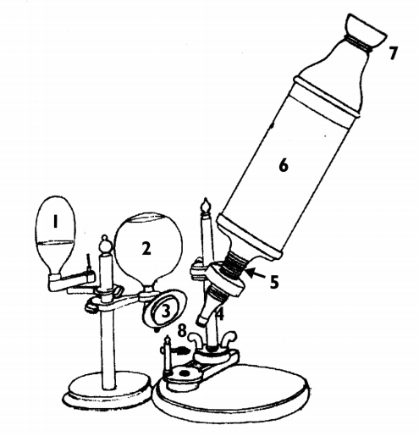
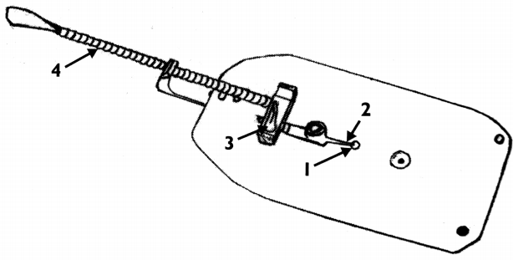
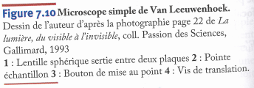
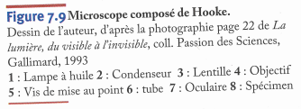
Introduction
Optique, une approche expérimentale et pratique, S.Houard (2011)

Slide 3
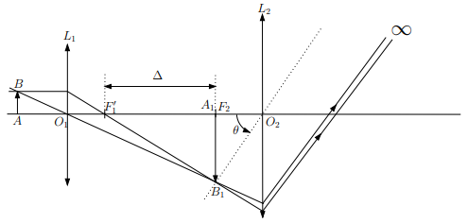
I. Le microscope à deux lentilles
1. Dispositif
Oculaire
Objectif
TD d’optique géométrique de C. Sayrin

Slide 4
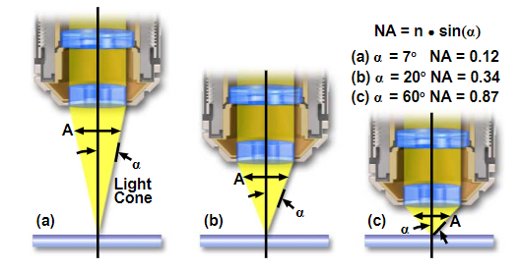
I.2) Caractéristiques du microscope
https://www.microscopyu.com/microscopy-basics/numerical-aperture

Slide 5
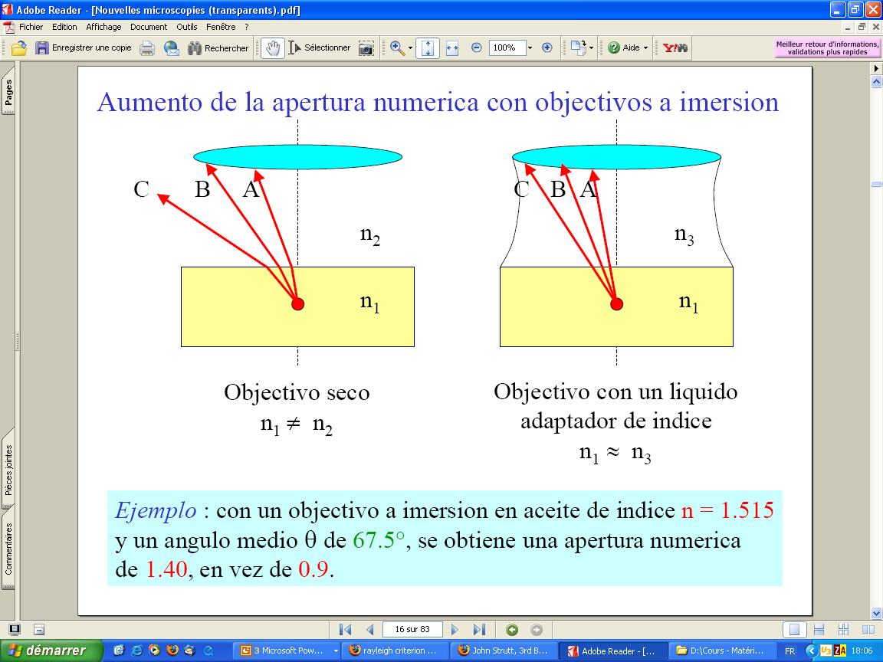
I.3) Limites
https://www.microscopyu.com/microscopy-basics/numerical-aperture

Slide 6
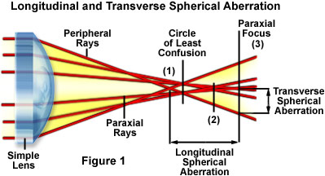
I. Le microscope à deux lentilles
3. Les limites du microscope
Aberrations géométriques des lentilles simples, Cours de Microscopie de Maxime Dahan

Slide 7
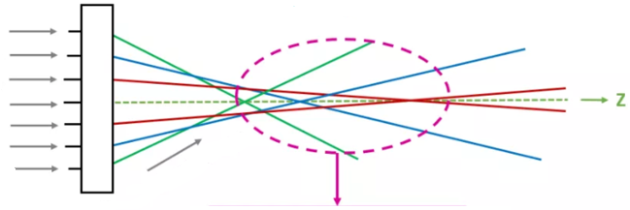
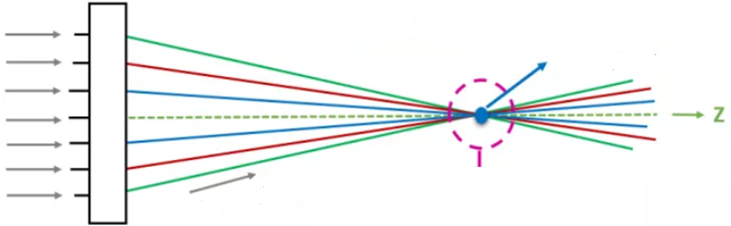
I. Le microscope à deux lentilles
3. Les limites du microscope
Tous les rayons de longueurs d’onde différentes ne convergent pas au même point
Défauts corrigés
Cours de Microscopie de Maxime Dahan

Slide 8
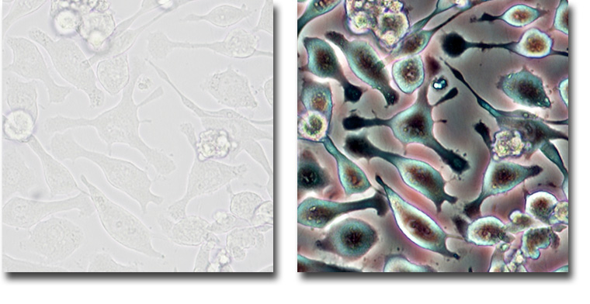
III. La question du contraste –
Microscopie par contraste de phase
Images de cellules gliales humaines (environnement des neurones)
Sans contraste de phase
https://www.microscopyu.com/techniques/phase-contrast/introduction-to-phase-contrast-microscopy

Slide 9
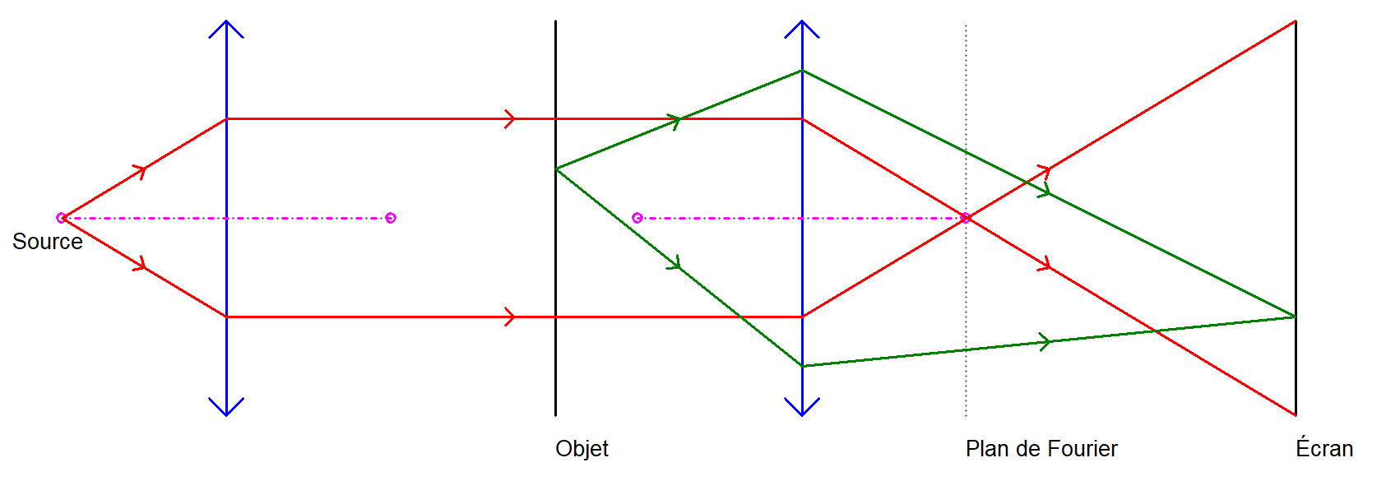
III. La question du contraste –
Microscopie par contraste de phase
Transformée de Fourier
Transformée de Fourier inverse

Slide 10

III. La question du contraste –
Microscopie par contraste de phase
Cache ou lame $λ/2$

Slide 11
III. La question du contraste –
Microscopie par contraste de phase
Images de cellules gliales humaines (environnement des neurones)
Sans contraste de phase
Avec contraste de phase
https://www.microscopyu.com/techniques/phase-contrast/introduction-to-phase-contrast-microscopy

Slide 12
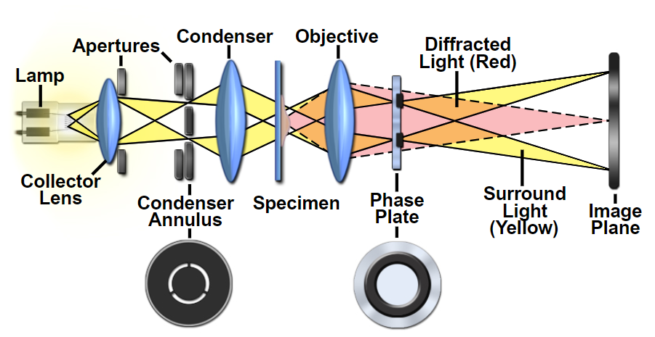
III. La question du contraste –
Microscopie par contraste de phase

Slide 13
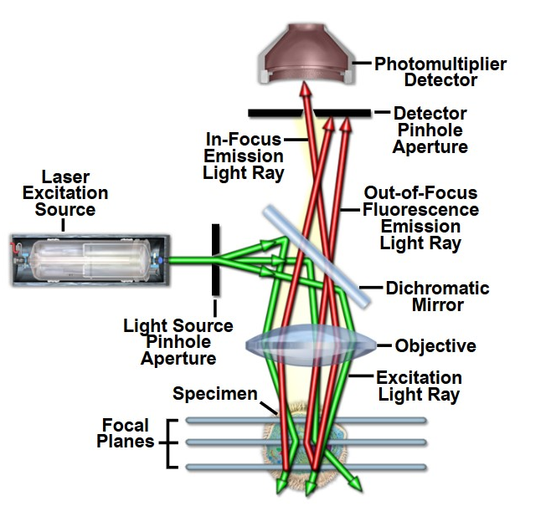
III. Microscopie confocale laser à fluorescence
Cours de Microscopie de Maxime Dahan

Slide 14
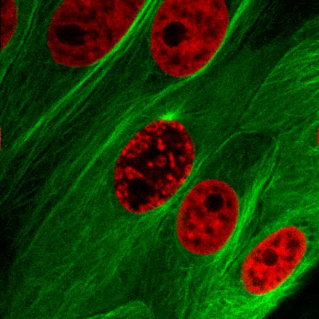
I. Superposition de deux ondes lumineuses
1. Conditions d’interférence, sources cohérentes
Mitose de cellules épithéliales de foie de cochon
https://www.microscopyu.com/microscopy-basics/numerical-aperture

Slide 15
Conclusion

